Slide 1
Hackschool - Crossplattform
Steffen Jahr & Sebastian Gingter
Thinktecture AG

Slide 2
Speaker
Steffen Jahr
Software Developer
Fokus:
Frontend
Angular
Apache Cordova
Twitter: @SteffenJahr
Sebastian P.R. Gingter
Software Engineer
Fokus:
- Backend
- TypeScript
- C# / .NET Core @PhoenixHawk

Slide 3
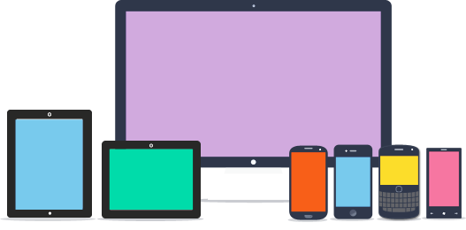

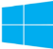





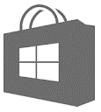



Apps should run on any device and platform
Including websites + browsers!
Support all devices
Support any platform
Phone
Store
Support apps and websites
Multi platform + multi channel approach

Slide 4
Agenda
Block 1: Intro & Setup
Block 2: Angular
Block 3: Angular & Cordova
Block 4: Cordova & FAQ

Slide 5
Intro
Was haben wir vor?

Slide 6
Setup
Repository: https://github.com/thinktecture/hackschool-crossplatform

Slide 7
API
Mini Pokémon API
Im Ordner api
npm i
npm start
GET http://localhost:8090/pokemon LiefertListe
GET http://localhost:8090/pokemon/{id} Liefert Details

Slide 8
Angular 2
Was ist Angular?
Was ist es nicht?

Slide 9
Komponenten und Direktiven
Was sind Komponenten?
Erstellen neues HTML
Was sind Direktiven?
Nehmen Einfluss auf den DOM innerhalb oder auf einem HTML-Tag

Slide 10
Direktiven
Strukturdirektiven
ngFor
ngIf
Attribut-Direktiven
ngStyle
ngClass

Slide 11
Bindings
Event: (click)=“myEvent()”
One-Way: [myProperty]=“myValue”
Two-Way: [(myProperty)]=“myValue”

Slide 12
Routing
Navigation innerhalb der Applikation
Austausch der Inhalte definierter Bereiche

Slide 13
Was ist Gulp?
Gulp ist ein Task-Runner
Basiert auf Node.js
Gulp-Tasks sind kleine, Eigentständige JavaScript-Funktionen
Erlaubt es, Aufgaben im Build-Prozess bequem zu automatisieren

Slide 14
Apache Cordova
Framework zu Erstellung hybrider Applikationen auf verschiedenen Plattformen
Erweiterbar durch Plugins
Ermöglicht Zugriff auf native Funktionen und Hardware

Slide 15
Fragen?
Antworten!

Slide 16
Quellen/Links

